Slide 1
Inteligentne specjalizacje. Innowacje. Smart Progress. Gdzie jesteśmy i gdzie zmierzamy w warunkach świata VUCA? – konferencja ekspercka
Efekty, działania, statystyki – podsumowanie zadań w ramach projektu Smart Progress
dr Justyna Szybska-Lewandowska
Departament Rozwoju Gospodarczego, Urząd Marszałkowski Województwa Pomorskiego

Slide 2
Działania podejmowane na rzecz rozwoju ISP
Świadczenie usług doradczych,
na rzecz skonsolidowania środowisk ISP oraz wskazania kierunków realizacji projektów innowacyjnych i wspólnych przedsięwzięć → Deloitte Consulting S.A.
Weryfikacja i podpisanie II Porozumień na rzecz ISP
Uchwalenie Strategii Rozwoju Województwa 2030 oraz Aktualizacja Regionalnego Programu Strategicznego w zakresie rozwoju gospodarczego (pełni rolę RSI)
Ogłoszenie otwartego konkursu na wybór ISP
2014
2016
2016-17
2017-18
2019
2019
2021
2022
Wybór 4 ISP
Porozumienia na rzecz ISP
Stymulowanie regionalnych nowopowstających gałęzi gospodarki poprzez rozwój przedsiębiorczości oraz MSP
→ badanie OECD
Smart Progress – rozpoczęcie realizacji projektu dedykowanego na rzecz wsparcia ISP
Planowana weryfikacja
II Porozumień na rzecz ISP
Notes:
Zaczynam moją prezentację od pewnej lekcji historii, chcąc pokazać Państwu jak długą, już pewnego rodzaju tradycję, stanowią Inteligentne Specjalizacje Pomorza. Tak naprawdę jeszcze dużo wcześniej, w latach 2009-2015 aktywnie wspieraliśmy na Pomorzu inicjatywy klastrowe – byliśmy bowiem pionierami organizując konkurs na Regionalne Klastry Kluczowe. Podobną, pionierską drogą, poszliśmy w 2014 r. ogłaszając konkurs na wybór Inteligentnych Specjalizacji Pomorza. Chociaż koncepcja powołania do życia inteligentnych specjalizacji pochodzi od Komisji Europejskiej, to dokładaliśmy wszelkich działań, aby nasze regionalne specjalizacje funkcjonowały jak najlepiej, stąd jak widzą Państwo podjęliśmy m.in. Współpracę z Deloitte czy z OECD. Często tak jest, że na początku nowych pomysłów jest wiele energii do działania, potem gdy pojawiają się pierwsze przeszkody, coraz łatwiej się poddajemy. Dlatego receptą w naszym regionie na utrzymanie potencjału i rozbudzanie pasji do realizacji projektów B+R był projekt Smart Progress.

Slide 3
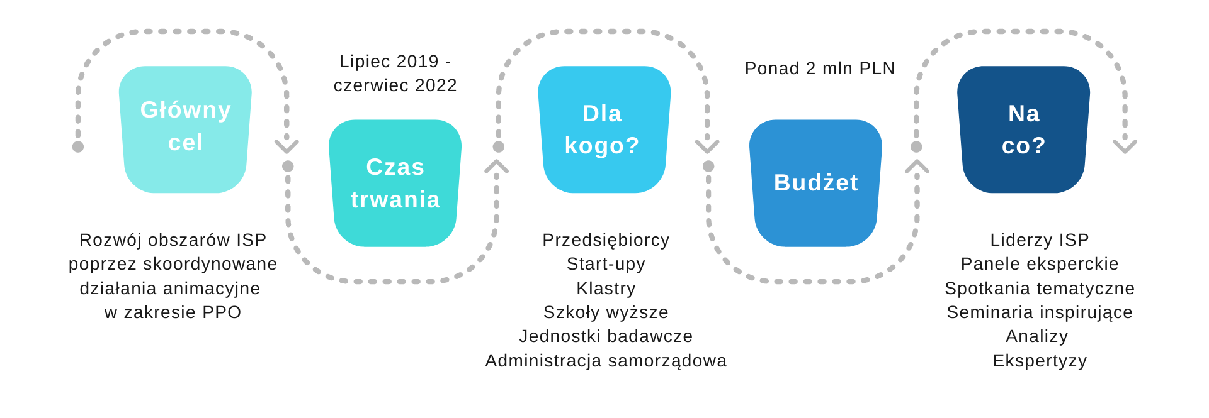
Smart Progress – podstawowe informacje
Notes:
Czasem tak bywa, że trochę zmęczeni zatrzymujemy się na tym dniu wczorajszym, dlatego dla dalszego ukierunkowania rozwoju, kreowania innowacyjnych rozwiązań, potrzebny był naszym pomorskim firmom zastrzyk energii w postaci wiedzy i wsparcia merytorycznego. Stąd inicjatywa projektu Smart Progress.

Slide 4
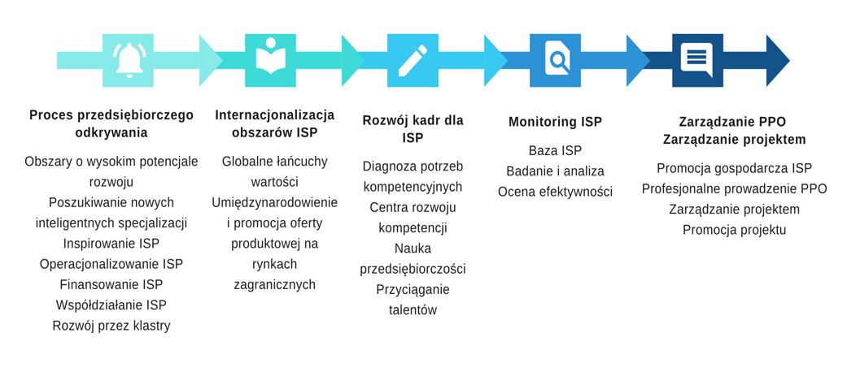
Smart Progress – działania animacyjne

Slide 5
Aktywności w Smart Progress
Notes:
Bardzo silnym filarem projektu Smart Progress byli Liderzy ISP – w wyniku przeprowadzonego przetargu każda ze specjalizacji otrzymała niejako swojego „opiekuna”, zapewniającego wsparcie organizacyjne, techniczne, jak i oczywiście wsparcie merytoryczne. W ramach projektu odbywało się wiele różnych działań, które były adresowane ogółem do wszystkich podmiotów skupionych wokół ISP, ale to właśnie rolą Liderów było pielęgnowanie i rozbudzanie potencjału wewnątrz każdej ze specjalizacji, dostarczając wsparcie merytoryczne już wprost dedykowane pod potrzeby każdej ze specjalizacji.
Jak Państwo widzą, działały dla nas w roli Liderów 3 podmioty – GFP, Interizon, RIGP, realizując swoje prace w 4 etapach, przez 22 miesiące. Dzięki ich zaangażowaniu przybyło nam nowych sygnatariuszy ISP, powstały grupy robocze skupione wokół wspólnych tematów i problemów do rozwiązania, powstawały cyklicznie tzw. Barometry dynamiki rozwoju ISP”, stanowiące źródło wiedzy o aktualnych konkursach, nowinkach branżowych. W dalszej części konferencji będą mogli Państwo szczegółowo wysłuchać co poszczególnym Liderom udało się zdziałać.

Slide 6
Aktywności w Smart Progress
Notes:
Pewnego rodzaju nasza projektową dumą są cykle webinarów, które odbywały się przez minione 2 lata. Pierwotne założenia były oczywiście inne, my zawsze stawimy na dialog i współpracę, ale w wyniku pandemii, aby zapewnić ciągłość funkcjowania projektu i kontaktu z Państwem, zmuszeni byliśmy, jak wszyscy, przenieść się do świata online. Ale dziś widzimy w tym też duże plusy, bowiem stacjonarnie nie bylibyśmy w stanie zrealizować tak wielu tematów dla tak wielu uczestników!
Odbyły się bowiem 2 edycje spotkań tematycznych pod hasłem „Pomorska podróż. Kierunek innowacje”. Łącznie za nami aż 37 webinarów, po minimum 3 godziny każdy. Były takie tematy, które szczególnie przypadły Państwu do gustu, gromadząc naprawdę ogromną liczbę słuchaczy. Webinar nt. założeń nowej perspektywy finansowej zgromadził aż prawie 200 uczestników, natomiast ten dotyczący ulgi na działania B+R około 100 słuchaczy, dlatego ta tematyka jako jedyna, była powtórzona w drugiej edycji spotkań.
Staramy się tez bacznie obserować rzeczywistość. ISP zdecydowanie prężniej działają w aglomeracji trójmiejskiej, ale z pewnością w podmiotach z pozostałych części województwa też tkwi ogromny potencjał. Dlatego chcieliśmy wesprzeć wiedzą nt. tworzenia klimatu do rozwoju innowacji także naszych kolegów i koleżanki po fachu, z regionalnych szczebli administracji i podmiotów publicznych. Rozmawialiśmy np. o tym jak tworzyć kulturę innowacyjności w jst, jak poprawić komunikację na styku nauka-biznes czy oceniać innowacyjne pomysły. Ta Akademia Nowoczesnej Administracji była pewnego rodzaju eksperymentem, który bardzo dobrze się przyjął i zgromadził 550 uczestników na wszystkich 8 webinarach.

Slide 7
Aktywności w Smart Progress
Notes:
Skoro projekt dotyczy rozwoju ISP oraz mamy za zadanie wspierać kreatywność i powstawanie innowacji to sami również chcieliśmy zaoferować naszym uczestnikom coś niestandardowego.
Stąd pojawił się pomysł organizacji pierwszych Pomorskich Mistrzostw Wirtualnej Przedsiębiorczości, w których studenci kierunków spokrewnionych z ISP mieli świetną okazję aby uczyć się trochę przez zabawę, trochę przez praktykę, wcielając się w rolę właścicieli wirtualnych agencji interaktywnych. Celem mistrzostw było kształtowanie kompetencji przedsiębiorczych oraz zachęta do zakładania innowacyjnych startupów w przyszłości. Wydawać by się mogło, że to tylko gra, ale w jej trakcie uczestnicy podejmowali realne decyzje – takie same jak w rzeczywistym świecie, gdzie musieli odpowiednio zarządzać swoją firmą, płacić podatki, dbać o zadowolenie pracowników, generować zyski, zaciągać kredyty itd. Wiemy od studentów, że była to dla nich cenna lekcja przedsiębiorczości w praktyce!
Dzięki projektowi SP Urząd mógł dołączyć do Fundacji Code Me i Marek Kamiński Academy i innych partnerujących firm, aby wspólnie zorganizować maraton programistyczny pod nazwą „Hack4change – 48 godz. by zmienić świat”. Podczas hackathonu uczestniczy połączyli swoje siły, tworząc interdyscyplinarne zespoły a efektem ich pracy są innowacyjne rozwiązania i technologie, które mają pomóc naszej planecie. W tym roku maraton odbył się w wersji hybrydowej, stacjonarnie w Gdańsku i Słupsku oraz online, a uczestnicy mieli 3 wyzwania, w ramach których pracowali: Otwarte dane, Smart cities oraz Człowiek i jego dobrostan.

Slide 8
Aktywności w Smart Progress
Notes:
Aby czerpać inspirację, dokonywać pewnego rodzaju weryfikacji czy wyprzedzenia nowych trendów, w ramach projektu SP realizowaliśmy także kilka analiz specjalistycznych – dedykowanych dla różnych obszarów ISP, takich jak np. pojazdy autonomiczne czy wyspy energetyczne. Pilotażowo podjęliśmy także próbę stworzenia koncepcji internacjonalizacji firm na rynek dostaw dla morskich farm wiatrowych, aby zweryfikować potencjał w tym zakresie i dalsze ścieżki do rozwoju i współpracy.
Bardzo ważnym elementem i tak naprawdę drugim silnym filarem projektu, było badanie szyte na miarę w zakresie monitoringu ISP. Z racji naszego oddolnego procesu wyboru i definiowania ISP, mieliśmy ogromny problem w zakresie mierzenia efektów specjalizacji na Pomorzu, gdyż żadne wskaźniki ani inne dostępne narzędzia statystyki publicznej, absolutnie nie odzwierciedlały zakresów naszych inteligentnych specjalizacji. Z pomocą przyszła nam agencja badawcza PBS, która wygrała odpowiedni przetarg i stworzyła swoją autorską koncepcje na realizacje unikalnego badania.

Slide 9
Identyfikacja podmiotów ISP w pomorskim
Zidentyfikowano 16 492 podmioty funkcjonujące w ramach ISP
Liczba przedsiębiorstw
Struktura przedsiębiorstw
ISP 1 | 2 152
ISP2 | 8 213
ISP 3 | 3 244
ISP 4 | 1069
multi ISP | 1 814
Notes:
W pierwszym etapie badania dynamiki rozwoju ISP konieczne było zidentyfikowanie liczby firm, które działają w obszarach ISP.
Zidentyfikowano łącznie 16.5 tys firm na obszarze województwa pomorskiego prowadzących działalność w obszarze przynajmniej 1 specjalizacji.
Strukturę tych firm mogą Państwo zaobserwować na załączonym slajdzie. Znacząco wybija się tutaj potencjał i liczebność firm z obszaru ICT, czyli drugiej specjalizacji, co generalnie nas nie dziwi, a poza tym podmioty ICT często stanowią znaczące wsparcie dla powstawania innowacji w innych specjalizacjach, dlatego właśnie ISP 2 należy traktować jako specjalizację horyzontalną.

Slide 10
Wnioski – Analiza dynamiki rozwoju ISP
Notes:
Choć w stosunku do liczby podmiotów gospodarczych ogółem w całym województwie, 16,5 tys. firm z ISP nie wydaje się bardzo dużą liczbą, to należy powiedzieć, że tworzą je firmy, które potrafią wykorzystać unikatowe zasoby regionu do wytwodzenia przewagi konkurencyjnej. Badanie monitoringowe jasno pokazało, że podmioty ISP są:
Bardziej innowacyjne,
Częściej podejmują prace B+R,
Stawiają na korzystanie z technologii cyfrowych i częściej szkolą swoich pracowników,
Częściej eksportują swoje produkty a liderem okazuje się tu branża morska, gdzie jej produkcja jest w większości kierowana na rynki zagraniczne.
Podmioty ISP, w porównaniu z tymi nie-Isp, okazały się też mniej wrażliwe na skutki pandemii.
Badanie pokazało nam też niejako dalsze ścieżki do współpracy. Potwierdziło, że chociaż ta przewaga firm ISP nad nie-Isp jest znacząca, to mimo wszystko nakłady na działalność B+R w firmach są dość niskie, firmy raczej ograniczają się też do środków własnych realizując projekty innowacyjne, a to z pewnością ogranicza rozmach inwestycji.
Jako samorząd wiemy też, że musimy popracować na rozpoznawalnością i promocją ISP, zwłaszcza poza aglomeracją trójmiejską.

Slide 11
Czasy VUCA
Notes:
Wyznacznikiem dzisiejszej konferencji stał się akronim VUCA. Tak naprawdę, tak jak powiedział Pan Marszałek w swoim powitalnym przemówieniu, wprowadzeniem do świata VUCA zaczynaliśmy naszą przygodę z projektem Smart Progress, nie sądząc jeszcze jak bardzo wszyscy odczujemy co znaczy zmienność i niepewność w tym naszym codziennym funkcjonowaniu.
Świat VUCA to nasza obecna rzeczywistość, dlatego w tym duchu powstały także nowe dokumenty strategiczne kształtujące politykę rozwoju województwa pomorskiego, takie jak strategia czy regionalne programy strategiczne. Wyniki przytoczonego badania szytego na miarę potwierdziły sens istnienia ISP, dlatego specjalizacje nadal pozostają kluczowymi branżami, w obrębie których kierowane będzie wsparcie finansowe.
Wiemy, że elastyczność i zwinność w dopasowaniu się do reagowania na wyzwania świata VUCA wymaga kształtowania nowych kompetencji. Dostrzegamy także konieczność wspierania inicjatyw związanych z dalszym rozwojem cyfryzacji, bezpieczeństwa energetycznego, zrównoważonej produkcji w kontekście poszanowania naszego klimatu i środowiska. Dlatego już dziś planujemy kontynuacje projektu w nowej odświeżonej formule. Mam nadzieję, że niedługo spotykamy się na nowej konferencji, przedstawiającej nowe pomysły na wsparcie pomorskich firm. Przyszłość jawi się w barwach Smart Green Progress.

Slide 12
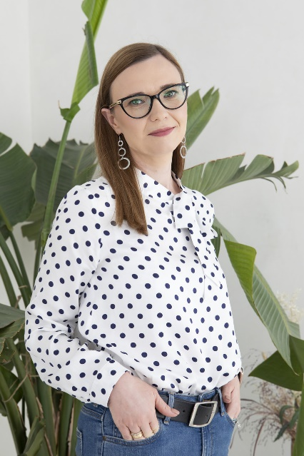
Dziękuję i do zobaczenia!
Zapraszam do kontaktu:
dr Justyna Szybska - Lewandowska
Referat Innowacji i Przedsiębiorczości
Departament Rozwoju Gospodarczego
Urząd Marszałkowski Województwa Pomorskiego
ul. Augustyńskiego 2, 80-819 Gdańsk
tel. 58 32 68 805
Email: j.szybska@pomorskie.eu

